Slide 1

LAB MEETING
바이오메디컬공학부
201715447
김준형

Slide 2
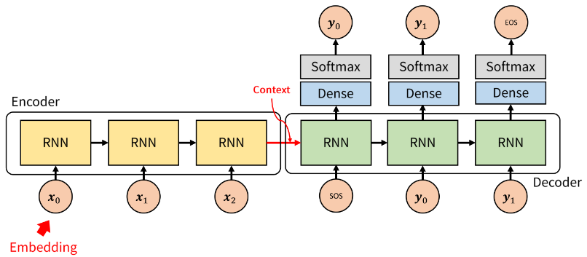
● 1. Seq2Seq
seq2seq은 기본적으로 번역 문제를 다룰 때 사용함
Input은 word2vec과 같은 Word Embedding방법을 통해 얻은 embedding을 Encoder에서 받음
각 단어에 해당하는 embedding은 벡터 형태로 dense representation을 가짐.
RNN의 hidden state를 거쳐 정보가 압축되고 context vector형태로 출력
Decoder는 context vector를 받음
Decoder는 처음에 SOS(Start of Sequence)를 입력 받음

Slide 3
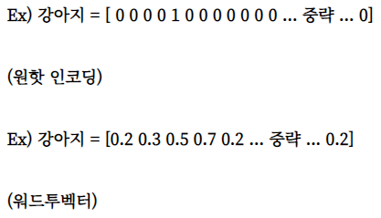
● 2. Word2Vec
Word2vec : 단어를 벡터로 변환
- 단어를 벡터로 변환하는 이유
① 벡터로 바꿔야 유사도 같은 계산이 가능해짐. (분산 표현 시 가능)
2. Word2Vec은 2개의 Hidden Layer를 가지고 있는 뉴럴 네트워크(Neural Network) 모델
3. Word2Vec은 단어가 많아져도 저차원벡터를 가지고 다차원 공간에 벡터화해서 유사성 표현 가능 → 워드임베딩(word embedding) → 자연어를 컴퓨터가 처리할 수 있게 벡터화하는 것!

Slide 4
● 2. Word2Vec
희소표현 (Sparse Representation)
- Ex) 강아지 = [0 0 0 0 0 1 0 0 … 0 0]
밀집표현 (Dense Representation)
- Ex) 강아지 = [0.2 1.8 1.1 -2.1 1.1 … 2.8 0.6]
희소표현의 경우 예를 들어 단어가 10,000개가 있다면 벡터 차원은 10,000개가 되고 0과 1로 표현된다. 하지만 밀집표현의 경우에는 단어가 10,000개가 있어도 사용자가 벡터 차원을 128로 설정한다면 128개 안에 정보가 실수로 저장된다.

Slide 5
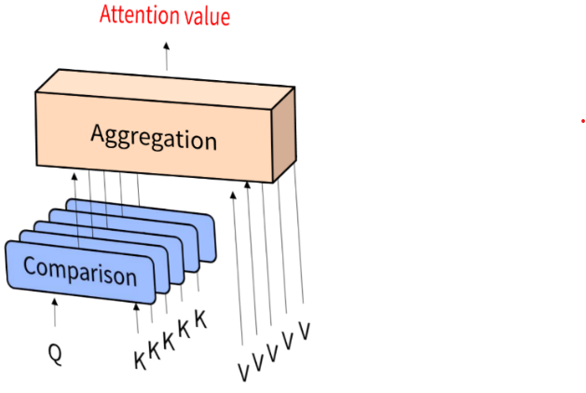
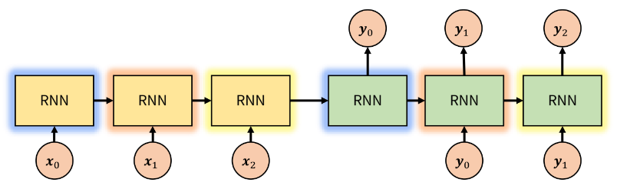
● 3. Attention
Query : 질의. 찾고자 하는 대상
Key : 키. 저장된 데이터를 찾고자 할 때 참조하는 값
Value : 값. 저장되는 데이터
Dictionary : Key_Value가 쌍으로 이루어진 집합
Querying : query에 정보가 입력되었을 때, query에 해당하는 key값을 찾아서 key에 해당하는 value를 출력하는 작업
Attention에서 Query에 대해서 어떤 Key와 유사한지 비교 후, 유사도를 반영해 Key에 대응하는 Value를 합성(Aggregation) → Attention Value

Slide 6
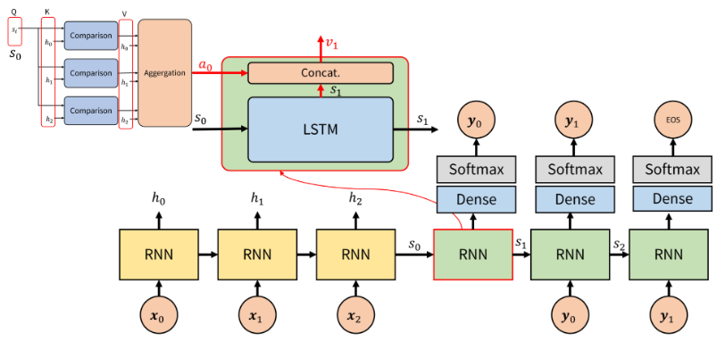
● 3. Attention

Slide 7
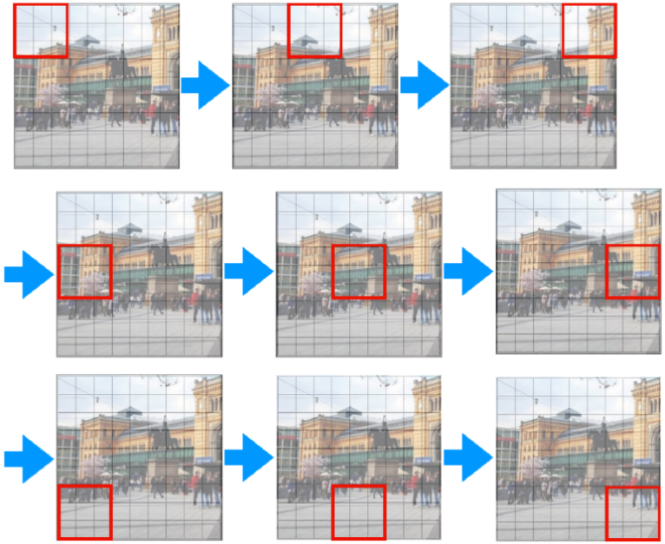
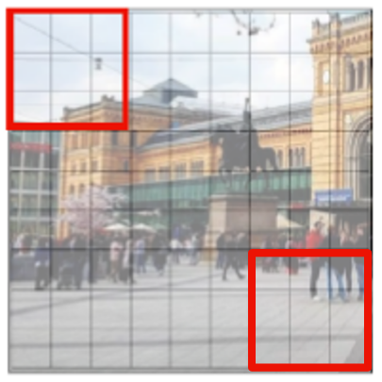
● 3. Attention
Attention의 개념 : 주어진 어떤 입력에 대하여 어떤 부분을 중심적으로 볼 지 가중치를 주는 것

Slide 8
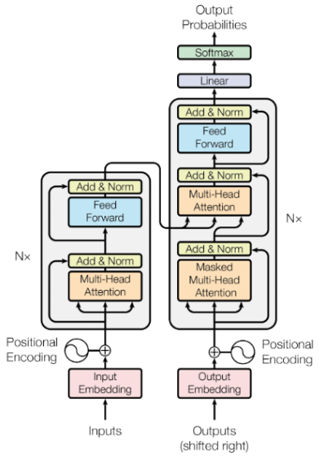
● 4. Transformer
1. Transformer는 Seq2Seq와 유사한 Encoder-Decoder 형식
2. Transformer의 핵심은 Scaled Dot-Product Attention과 이를 병렬로 나열한 Multi-Head Attention 블록
3. Transformer 구조에서는 BPTT(Back Propagation Through Time) 구조가 없고, 병렬 계산이 가능하기 때문에 RNN 구조에 비하여 굉장히 효율적인 연산이 가능
4. Transformer는 병렬적으로 계산할 수 있기 때문에 계산하고 있는 단어가 어느 위치에 있는 단어인지를 표현해줘야 함
그래서 Positional Encoding을 사용
5. 빨간색 박스는 Encoder / 파란색 박스는 Decoder
6. Seq2Seq와의 차이점은 Seq2Seq는 Encoder 부분의 연산이 끝나고 Decoder 부분의 연산이 시작되지만, Transformer는 동시에 연산이 일어남

Slide 9
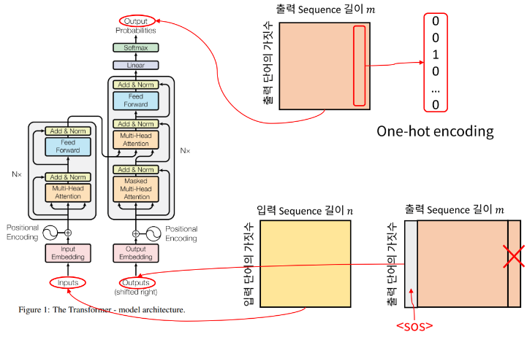
● 4. Transformer
Input : 각 단어는 One-hot Encdoing 형태의 벡터로 나타남
Output : 2가지의 Output이 존재함
위쪽의 Output은 Transformer 모델을 통해
출력되는 실제 출력이고, 아래쪽의 Output은 다시 입력되는 Output
(첫 열벡터는 SOS가 되고, X표시가 되어있는 마지막 열벡터는 EOS(End of Sequence)

Slide 10
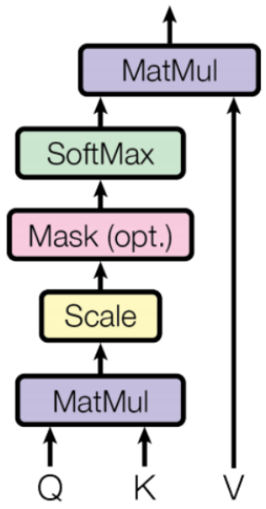
● 4. Transformer
Scaled Dot-Product Attention
1. Scaled Dot-Product Attention 에서도 Query, Key, Value 구조 사용
2. Query와 Key의 비교 함수는 Dot-Product와 Scale로 구성
(여기서 Dot-Product는 그림의 MatMul과 동일 (내적과 같음))
3. Mask를 이용해 illegal connection의 attention을 금지
illegal connection은 self-attention의 개념과 연관
4. self-attention은 각각의 입력이 서로 다른 입력에게 어떤 연관성을 가지고 있는지를 구하기 위해 사용

Slide 11
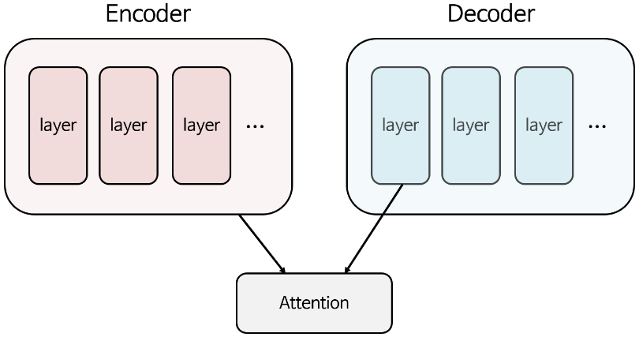
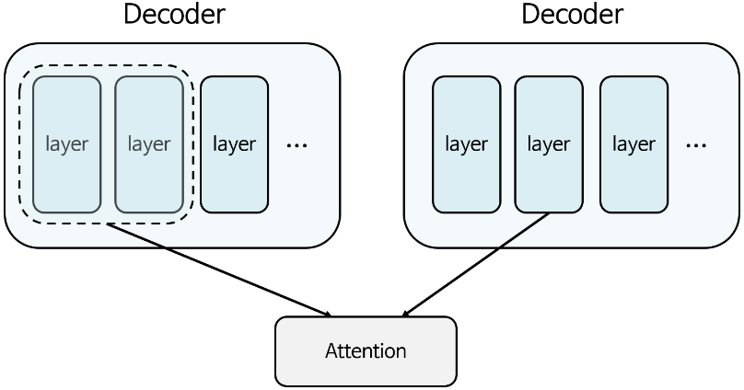
● 4. Transformer
Seq2Seq에서 사용된 Attention 매커니즘
Self-Attention에서 사용된 매커니즘

Slide 12
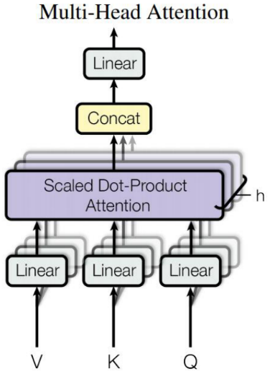
● 4. Transformer
Multi-Head Attention
1. Scaled Dot-Product Attention을 h개 모아서 Attention Layer를 병력적으로 사용
2. Linear 연산(Matrix Multiplication)을 이용해 Q, K, V의 차원을 감소하고 Q와 K의 차원이 다를 경우 이를 이용해 동일한 차원으로 맞춰서 Scaled Dot-Product Attention을 위한 입력으로 만들어 줌
3. Linear 연산은 차원을 감소시켜 모델이 어느 특정한 차원들만 선택해서 본다는 것을 의미합니다.
4. 병렬적으로 전체를 검토하면서 연산 속도는 증가시키면서 다방면으로 모델이 학습할 수 있도록 함
5. Concat을 통해 병렬적으로 계산하는데 concat을 하면 채널이 커질 수 있기 때문에 출력 직전 Linear 연산을 이용해 Attention Value의 차원을 필요에 따라 변경이 가능

Slide 13
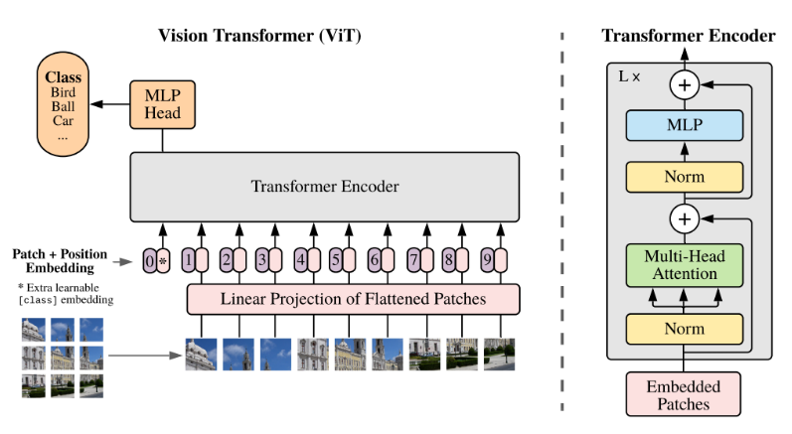
● 5. Vision Transformer
1. Transformer와 동일한 구조의 입력 데이터를 만들기 위해 이미지를 패치 단위로 쪼개고 각 패치를 왼쪽 상단에서 오른쪽 하단의 순서로 나열
2. 각 패치는 flatten하여 벡터로 변환 (Transformer에서 Embedding된 데이터는 벡터 값을 사용하기 때문)
3. 각 벡터에 Linear 연산을 거쳐서 Embedding 작업을 함
4. Embedding 작업의 결과에 클래스를 예측하는 클래스 토큰을 하나 추가
5. 클래스 토큰이 추가된 입력 값에 Positional Embedding을 더해주면 끝

Slide 14
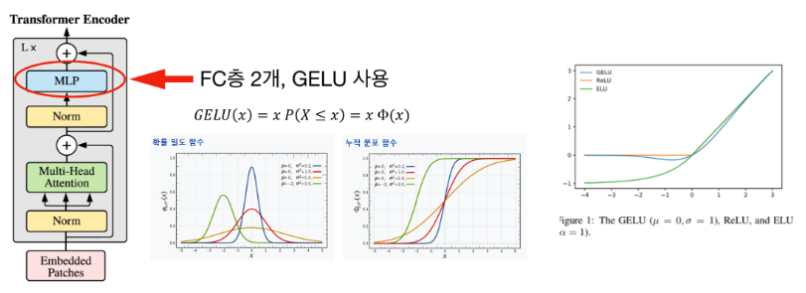
● 5. Vision Transformer
Transformer Encoder에서 마지막에 MLP 과정을 거치는데, 이 때 GELU Activation을 사용함
- GELU는 입력 값과 입력 값의 누적 정규 분포의 곱을 사용한 형태
- 모든 점에서 미분이 가능하고, 단조 증가 함수가 아니므로 Activation 함수로 사용이 가능
- 입력 값 x가 다른 입력에 비해 얼마나 큰 지에 대한 비율로 값이 조정되기 때문에 확률적인 해석이 가능

